Slide 1
স্বাগতম

Slide 2
মোঃ নাজিম উদ্দিন
সহকারী শিক্ষক (বিজ্ঞান)
নিমপাড়া উচ্চ বিদ্যালয়
চারঘাট,রাজশাহী।
০১৭১৮-৬৫৮৬৫০
mdnazimuddinpik@gmail.com

Slide 3
পাঠপরিচিতি
শ্রেণিঃ- ৮ম
বিষয়ঃ- বিজ্ঞান
অধ্যায়ঃ- অষ্টম অধ্যায়
পাঠঃ- রাসায়নিক বিক্রিয়া
সময়ঃ- ৪৫ মিনিট
তারিখঃ- ০৫/০৩/২০২০

Slide 5
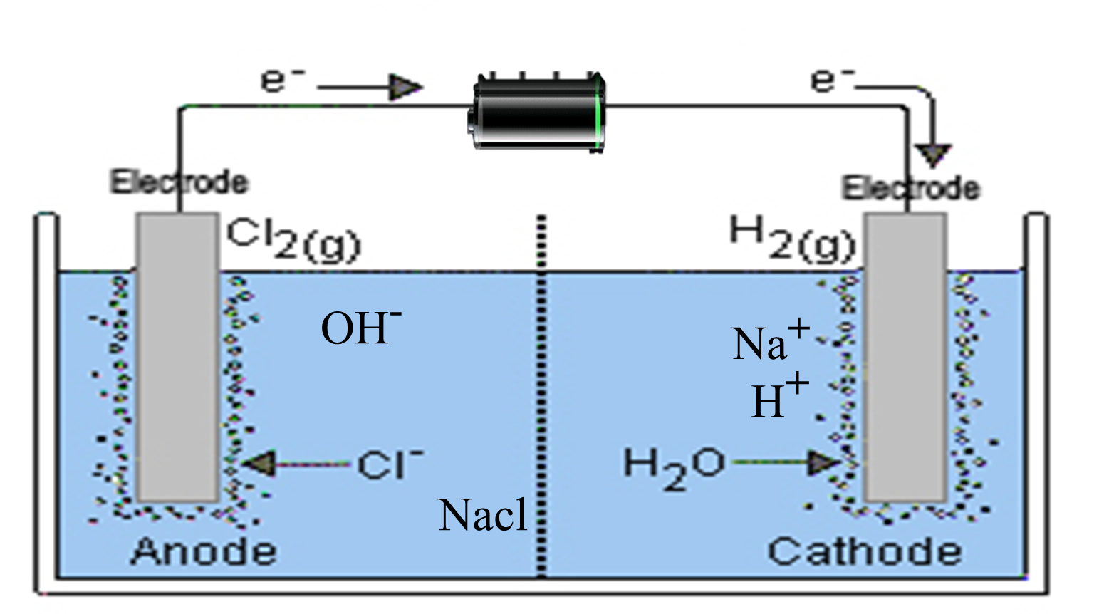
তড়িৎ বা বিদ্যুৎ ব্যাবহার করে তড়িৎ রাসায়নিক কোষের মাধ্যমে কোন রাসায়নিক বিক্রিয়া সংগঠিত হলে তাকে কি বলা হবে?
তড়িৎ বিশ্লেষণ।

Slide 6
আজকের পাঠ
তড়িৎ বিশ্লেষণ

Slide 7
তড়িৎ বিশ্লেষ্য পদার্থ কি বলতে পারবে।
তড়িৎ অবিশ্লেষ্য পদার্থ কি বলতে পারবে।
তড়িৎ বিশ্লেষণ পদ্ধতি ব্যাখ্যা করতে পারবে।

Slide 8
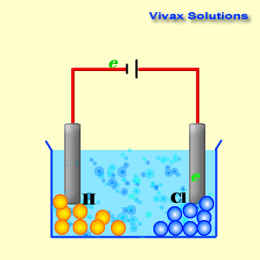
যে সমস্ত পদার্থ দ্রবীভূত বা বিগলিত অবস্থায় তড়িৎ বা বিদ্যুৎ পরিবহন করে এবং তড়িৎ প্রবাহের ফলে রাসায়নিক বিক্রিয়া করে অন্য পদার্থে পরিণত হয় তাদেরকে কি বলে?
যে সমস্ত পদার্থ দ্রবীভূত বা বিগলিত অবস্থায় তড়িৎ বা বিদ্যুৎ পরিবহন করে না এবং ফলে রাসায়নিক বিক্রিয়াও করে না তাদেরকে কি বলে?
তড়িৎ অবিশ্লেষ্য পদার্থ বলে।
তড়িৎ বিশ্লেষ্য পদার্থ বলে।

Slide 9
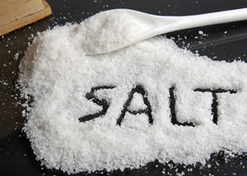
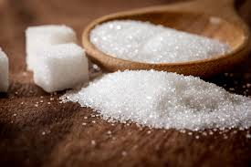
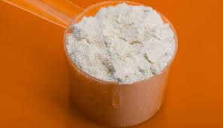
লবন (Nacl)
চিনি (C₁₂H₂₂O₁₁)
গ্লুকোজ (C₆H₁₂O₆)
গ্লুকোজ (C₆H₁₂O₆)
তড়িৎ বিশ্লেষ্য এবং তড়িৎ অবিশ্লেষ্য পদার্থ পৃথক কর?

Slide 10
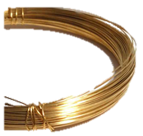
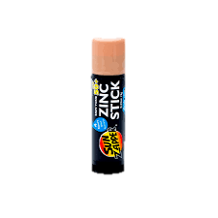
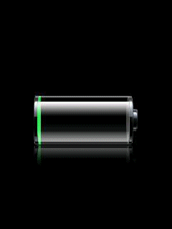
চিত্রগুলো লক্ষ্য কর
ব্যাটারি
তামার তার
জিঙ্ক দন্ড
পানি
লবণ (Nacl)
একটি বিকার
উপাদানগুলো দ্বারা কি তৈরী করা যাবে?
তড়িৎ রাসায়নিক কোষ ।

Slide 11
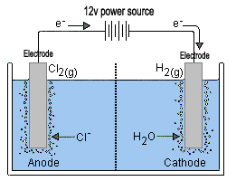
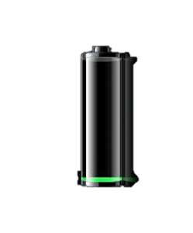
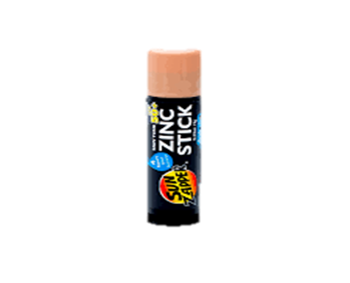
OH⁻
Na⁺
H⁺
Nacl
যে পাত্রে তড়িৎ বিশ্লেষণ করা তার নাম কি?
তড়িৎ রাসায়নিক কোষ।
ক্যাথোড।
চার্জযুক্ত পরমাণুর নাম কি?
আয়ন।
ব্যাটারির ঋনাত্বক প্রান্তের সাথে যুক্ত জিংক দন্ডের নাম কি?
ব্যাটারির ধনাত্বক প্রান্তের সাথে যুক্ত জিংক দন্ডের নাম কি?
অ্যানোড।

Slide 12
ভিডিওটি দেখি

Slide 13
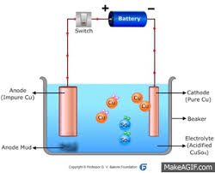
দলগত কাজ
বিকারে ৩০০ মিলি পানি নিয়ে ৩০ গ্রাম লবণ যোগ করে ভালোভাবে নাড়।
জিঙ্ক দন্ড দুইটি চিত্র অনুযায়ী তামার তার দিয়ে ব্যাটারির সাথে যুক্ত কর।

Slide 14
পর্যবেক্ষণ কর
পরীক্ষা | পর্যবেক্ষণ | সিদ্ধান্ত
১।Nacl দ্রবণে বিয়োজিত হয়ে ২। H₂O বিয়োজিত হয়ে ৩। অ্যানোডে বিক্রিয়া ৪। ক্যাথোডে বিক্রিয়া

Slide 15
মিলিয়ে নাও
পরীক্ষা | পর্যবেক্ষণ | সিদ্ধান্ত
১।Nacl দ্রবণে বিয়োজিত হয়ে ২। H₂O বিয়োজিত হয়ে ৩। অ্যানোডে বিক্রিয়া ৪। ক্যাথোডে বিক্রিয়া | Na⁺ ও Cl⁻ H⁺ ও OH⁻ Cl ⁻ e Cl Cl Cl Cl₂ H⁺ e H H H H₂ | Cl₂ (g) H₂ (g)

Slide 16
সার্বিক মূল্যায়ন
১। ক্লোরাইড আয়ন কোনটি?
Cl⁻
Cl⁺
ক
খ
গ
Cl
ঘ
Cl₂
২। পানির সংকেত কোনটি?
ক
HO₂
খ
H₂O
গ
H₂O₂
ঘ
OH⁻
৩। হাইড্রোক্সিল আয়ন কোনটি?
ক
HO
খ
OH⁺
গ
OH
ঘ

Slide 17
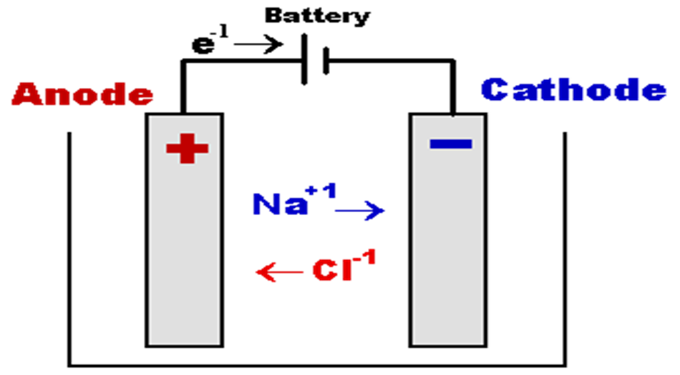
বাড়ির কাজ
অ্যানোডে ও ক্যাথোডের মধ্যে সংঘঠিত বিক্রিয়ার মধ্যে দুটি পার্থক্য লিখে আনবে।

